Slide 1





TRƯỜNG TIỂU HỌC ÁI MỘ A
NHIỆT LIỆT CHÀO MỪNG CÁC CON
ĐẾN VỚI TIẾT HỌC
MÔN: TiẾNG ViỆT – LỚP 1
Phân môn: Học vần
Bài 7: đ - e

Slide 2

Khởi động

Slide 3
c d ơ ô
cá cờ da cá
cổ cò

Slide 4

S
Bài 7: đ - e

Slide 5

KHÁM PHÁ

Slide 6
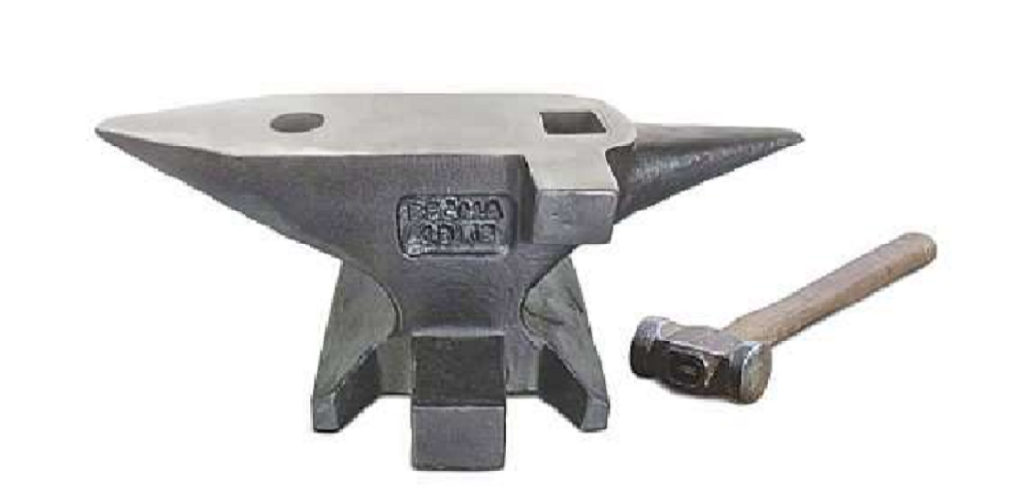
đe
đ
e
đ
e
đờ - e - đe

Slide 7
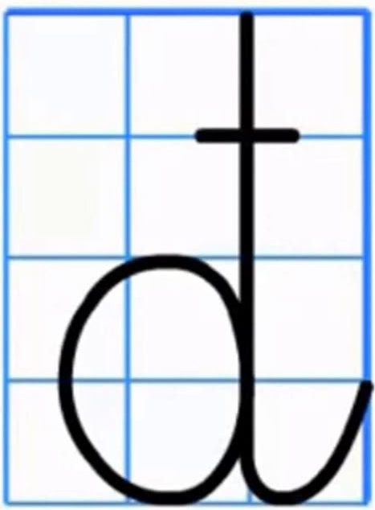
Đ
đ

Slide 8

e
E

Slide 9
đ e
đe

Slide 10

đ e

Slide 11


Slide 12
đe

Slide 14



Slide 15



Luyện tập

Slide 16
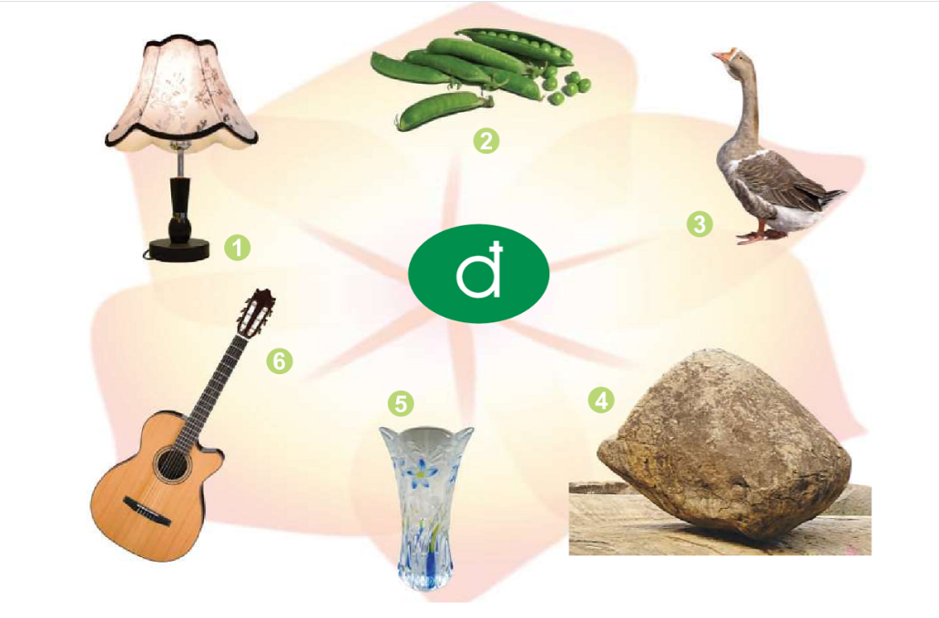
2. Tìm tiếng có âm đ?
đỗ
đèn
vịt
đàn
đá
lọ

Slide 17
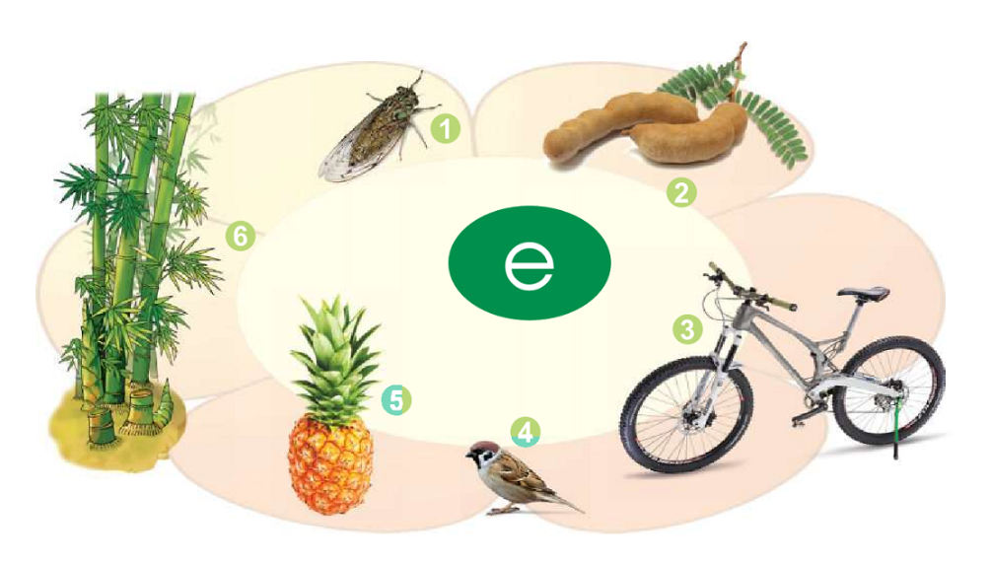
3. Tìm tiếng có âm e?
ve
me
tre
xe
dứa
chim sẻ

Slide 18

VẬN DỤNG

Slide 19
đ e
đe

Slide 20

CỦNG CỐ
BÀI HỌC
Nhìn hình đoán chữ

Slide 21
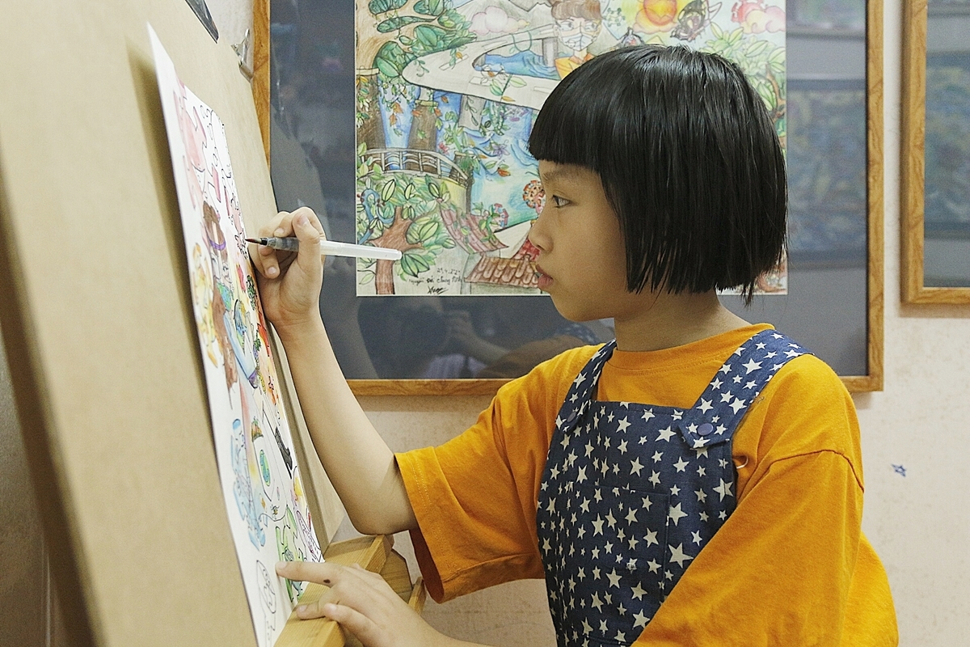
vẽ

Slide 22

bé

Slide 23

đỏ

Slide 24
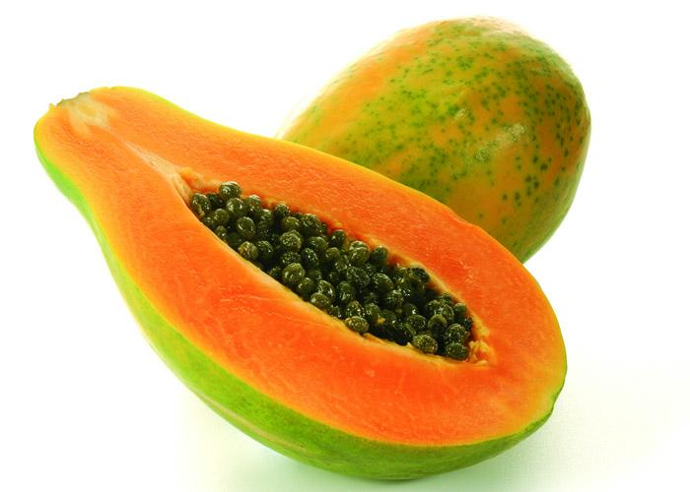
đu đủ

Slide 25





Dặn dò

